Slide 1



Diretrizes para a Implementação da Ciência Aberta na Universidade Aberta de Portugal
Sandra Caeiro
Madalena Carvalho

Slide 2
Sumário
1. Enquadramento
2. Princípios
3. Eixos estratégicos
4. Desenvolvimento
5. Desafios
6. Oportunidades
7. Reflexões finais

Slide 3
1. Enquadramento
Contexto institucional - Ciência Aberta como paradigma: dos princípios à ação
  Instituição inovadora e aberta ao mundo
  Ensino superior sem barreiras
  Ensino e investigação interligados na estratégia institucional
  Democratizar o acesso à educação e ao conhecimento
  Historial de compromisso com Acesso Aberto

Slide 4
1. Enquadramento
Contexto institucional - Ciência Aberta como paradigma: dos princípios à ação
  Imperativo ético, científico e social
      Colocar a produção académica e científica da instituição ao serviço do bem comum
  Instrumento estratégico
      Reforçar a relevância da UAb no panorama científico nacional e internacional

Slide 5
1. Enquadramento
Contexto institucional - Ciência Aberta como paradigma: dos princípios à ação
  Complementa a Política de Acesso Aberto e integra a Política de Investigação

Slide 6
2. Princípios
Acesso universal
Garantir que todas as publicações académicas e científicas, dados de investigação, software, códigos-fonte e hardware produzidos pela comunidade académica da Universidade Aberta sejam acessíveis ao público sem barreiras financeiras, técnicas legais ou éticas.
Reutilização responsável
Facilitar a reutilização dos resultados de investigação, promovendo o avanço científico e a inovação através da partilha aberta do conhecimento.
Promover a ética, a transparência e a integridade científica através da disponibilização aberta de dados e publicações, permitindo a verificação e replicabilidade dos resultados.
Ética, Transparência e Integridade

Slide 7
3. Eixos estratégicos
Gestão de Dados de Investigação
Investigação e Inovação Responsável
Recursos Educacionais Abertos (REA)
Ciência Cidadã
Acesso Aberto

Slide 8
3. Eixos estratégicos
Acesso Aberto a publicações científicas
  📥 Depósito no Repositório Institucional
      Todas as publicações devem ser arquivadas
  🔓 Acesso integral
      (Período de embargo ≤ 12 meses)
  📝 Metadados depositados imediatamente
      Facilita descoberta e reutilização
  ⚖️ Direitos de utilização e reutilização mantidos pelos autores
      Autores conservam controlo sobre as suas obras

Slide 9
3. Eixos estratégicos
Gestão de Dados de Investigação
  📝 Planos de Gestão de Dados
      Elaboração e atualização
  🔒 Armazenamento, Partilha e Preservação
      Cumprimento de normas éticas e legais
  🌐 Dados Abertos Sempre que Possível
      Acesso amplo e reutilização permitida
  📄 Metadados e Licenciamento
      Metadados completos e licença clara para reutilização

Slide 10
3. Eixos estratégicos
Recursos Educacionais Abertos (REA)
  🌟 Criação e partilha de REA
      Licenças abertas para reutilização e adaptação
  🎓 Formação contínua dos docentes
      Desenvolvimento de competências em REA
  🔓 Cultura institucional
      Abertura, acessibilidade e inovação pedagógica

Slide 11
3. Eixos estratégicos
Ciência Cidadã
  🌍 Democratização do conhecimento e acesso aberto
      Participação ampla e resultados reutilizáveis
  🤝 Participação inclusiva
      Envolvimento de cidadãos e comunidades
  ⚖️ Princípios éticos
      Condução responsável da investigação
  📈 Impacto social da investigação
      Pesquisa relevante para a sociedade

Slide 12
3. Eixos estratégicos
Investigação e Inovação Responsável (IIR)
  🌱 Responsabilidade social
      Investigação com impacto positivo na sociedade
  ⚖️ Ética e sustentabilidade
      Cumprimento de princípios éticos e cuidado ambiental
  🤝 Envolvimento das partes interessadas
      Inclusão de todos os intervenientes ao longo da investigação

Slide 13
4. Desenvolvimento
Integração transversal dos princípios
Implementação articulada
Atores envolvidos
Monitorização e avaliação

Slide 14
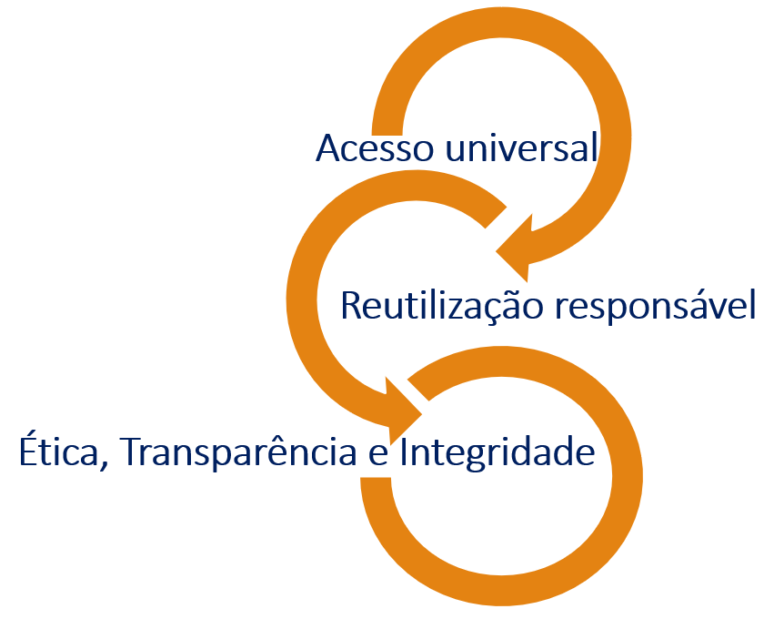
4. Desenvolvimento
Integração transversal dos princípios

Slide 15
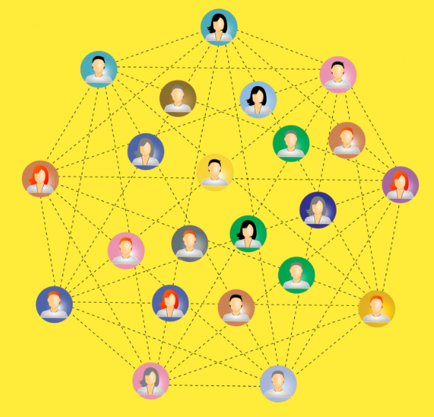
4. Desenvolvimento
Implementação articulada

Slide 16

4. Desenvolvimento
Atores envolvidos

Slide 17

4. Desenvolvimento
Monitorização e avaliação

Slide 18
5. Desafios
  📚 Integrar referenciais teóricos
  🏛️ Articular com as orientações nacionais e internacionais
  ⚖️Aplicar enquadramentos normativos e operacionais da UAb

Slide 19
5. Desafios
  Definir e fazer cumprir orientações internas
  Definir direitos e responsabilidades
  Disponibilizar infraestruturas e recursos
  Assegurar a capacitação e a formação | (in)Formar
  Monitorizar e avaliar

Slide 20
5. Desafios
  1️⃣ Criação e aprovação
    📄 Definição da visão e enquadramento
    📄 Formalização do compromisso
  2️⃣ Implementação
    ⚙️ Adaptação de processos e rotinas
    ⚙️ Sensibilização e capacitação
    ⚙️ Monitorização contínua e ajustes
  3️⃣ Objetivo
    🎯 Da teoria à prática
    🎯 Coerência entre princípios e ações
    🎯 Mudança sustentável e alinhada com a missão da instituição

Slide 21
6. Oportunidades
  🤝 Colaboração interinstitucional
  🌟 Reforço da identidade institucional
  📈 Produção científica ao serviço do bem comum
  🌍 Reforço da relevância científica da instituição

Slide 22
7. Impacto Esperado
  💡 Promoção da inovação
  🌐 Ciência inclusiva, colaborativa e acessível
  🏛️ Contributo da UAb para a Ciência Aberta

Slide 23

8. Reflexões finais
Implementar, avaliar e atualizar continuamente para corresponder aos desenvolvimentos científicos, tecnológicos e societais.

Slide 24
Muito obrigada
maria.carvalho@uab.pt

